Slide 1
Вопросы и задания ​ проекта ​
"Я поведу тебя в музей"​
г. Челябинск
Муниципальное бюджетное общеобразовательное учреждение
«Средняя общеобразовательная школа № 115 г. Челябинска»
(МБОУ «СОШ № 115 г. Челябинска»)
Музей «Защитники Ленинграда»
г. Челябинск
Муниципальное бюджетное общеобразовательное учреждение
«Средняя общеобразовательная школа № 115 г. Челябинска»
(МБОУ «СОШ № 115 г. Челябинска»)
1-4 классы
Фото, видео и тексты выполненных творческих заданий высылаем на электронный почтовый адрес: suslovaoa2012@yandex.ru

Slide 2

Задание 1.Ответь на вопрос ​
Посетите наш сайт http://115школа.рф/index.php/uchebnyj-protsess/muzej-shkoly и посмотрите экскурсию
Вопрос: Сколько дней длилась блокада Ленинграда?

Slide 3
Задание 2.Соотнесите даты с событиями Великой Отечественной войны, распределите их в хронологическом порядке.
 | Дата |  | Событие
А | 22 июня 1941 | 1 | начало блокады Ленинграда
Б | 8 сентября 1941 | 2 | Победа в Великой Отечественной войне
В | 18 января 1943 | 3 | полное снятие блокады Ленинграда
Г | 27 января 1944 | 4 | начало Великой Отечественной войны
Д | 9 мая 1945 | 5 | прорыв блокады Ленинграда

Slide 4

Задание 3-4 Смотрим фильм и отвечаем на вопросы​
Посмотрите видеофильм « Дети и блокада» (6 мин 24с).
https://youtu.be/A6hgH79uYU4
Ответьте на вопросы, и ответы пришлите нам: ​
3. В каких условиях приходилось жить детям?
4. Какие тяготы они переносили?

Slide 5
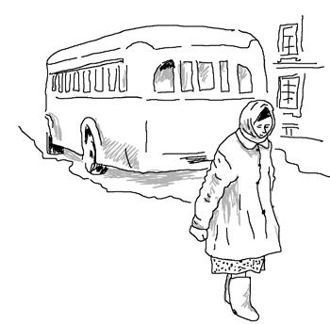
Задание 5. Конкурс раскрасок​
Скачиваем предложенную раскраску, распечатываем на листе формата A4 , разукрашиваем, фотографируемся вместе с рисунком. Прикрепляем фото того, что у вас получилось, и высылаем в адрес музея.

Slide 6

Задание 6. Делаем фото!​
Напишите предложение на доске мелом ​ без ошибок и сделайте фото:​
​ За свой недолгий путь земной
Узнал малыш из Ленинграда
Разрывы бомб, сирены вой
И слово страшное – БЛОКАДА.
Высылайте получившиеся фото в адрес музея. ​

Slide 7
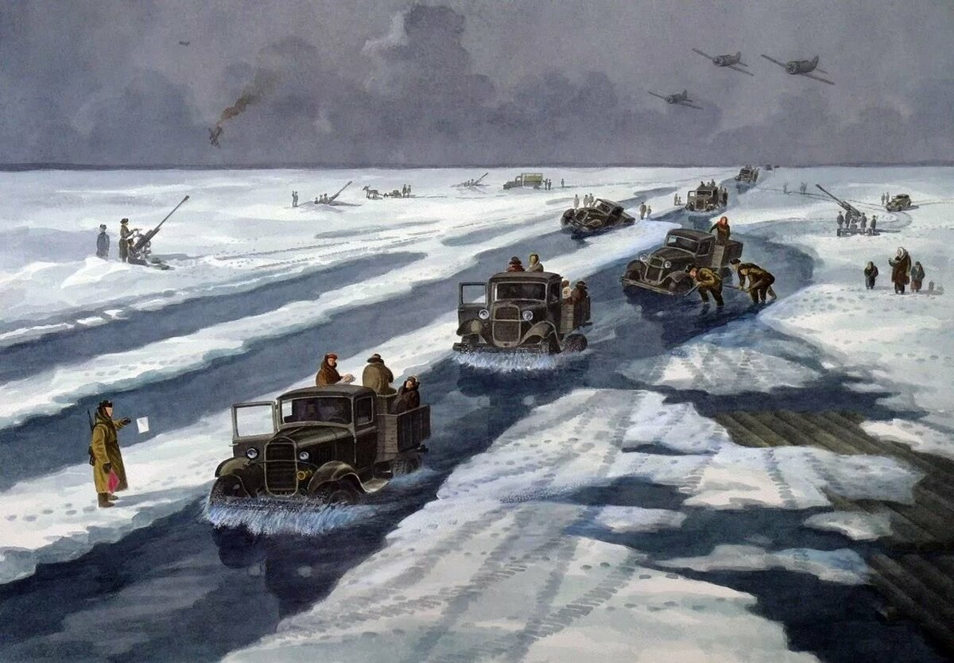
Задание 7. Поиск​
А теперь, ребята, найдите дорогу по фотографии. Как она называлась? Ответ присылайте нам.​

Slide 8
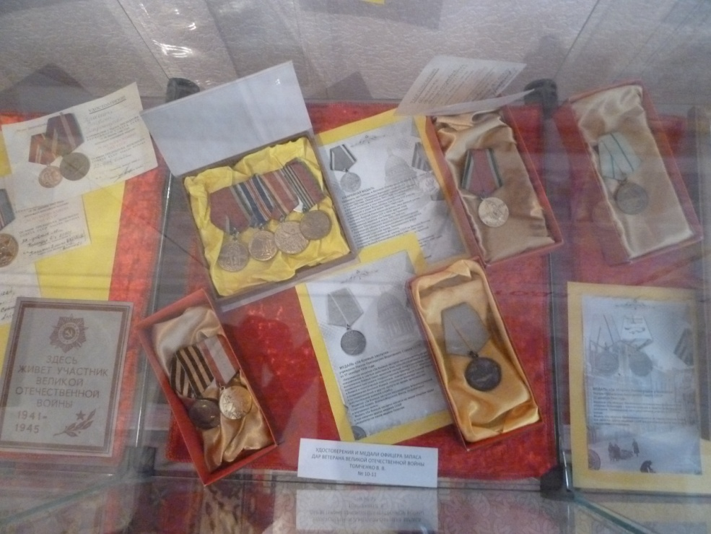
Задание 8. Музейный квест
Ну и наконец, ребята, давайте посетим наш музей.​
О какой медали говорится в стихотворении? ​
Нет, эта медаль не из бронзы,
Она из сердец ленинградцев,
Не дрогнувших в выборе грозном-
Бороться с блокадой иль сдаться.
Нет в мире металла и сплава
Надежнее, тверже, дороже-
Защитникам города слава
Вовеки померкнуть не сможет
Так пусть же сердца наших братьев,
Что жизни за город отдали.
Стучат в ленинградской медали,
И время бессильно прервать их!
А.Молчанов.
Ответ присылайте нам.​

Slide 9
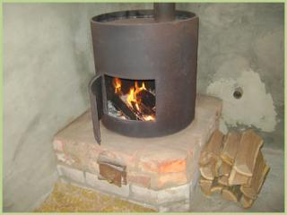
Задание 9. Музейный квест
Как называлась печка, которая помогала согреться в холодную ночь Ленинграда?
В комнате – двенадцать человек,
Спим, к печурке сдвинулись поближе.
Если рядом – стужа, холод, снег,
Поселившись вместе – легче выжить.
И с утра, когда метель опять
Штору через щель в окне колышет,
Я, проснувшись перед тем, как встать,
Вслушиваюсь – все ли дышат.
Ю. Воронов

Slide 10
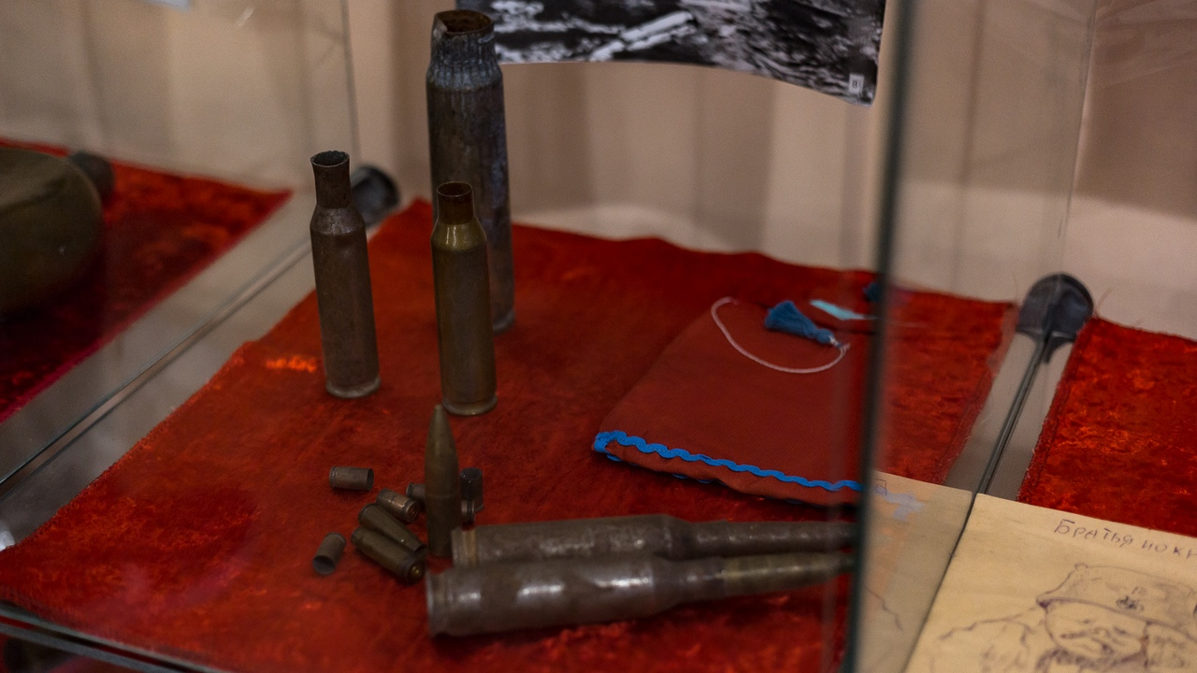
10. Музейный квест
Отгадайте, как назывался небольшой мешочек для хранения вещей, затягивающийся шнурком?

Slide 11
Желаем удачи!

